Slide 1
第10章 在MFC中创建应用程序的资源

Slide 2
在Windows的可执行文件中，资源是独立于代码的，使用单独的Resource Compiler进行编译，并嵌入到可执行文件中。
在编程过程中，代码是可复用的，资源也是可复用的，通过资源的“导入”和“导出”功能来实现资源的可复用。
程序的国际化，也是通过资源来实现的。

Slide 3
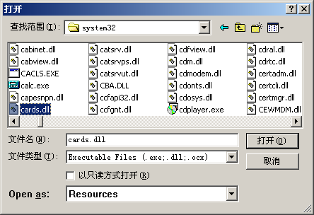
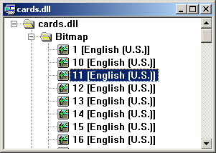
10.1获取资源的一个样例
查看Windows系统中自带的纸牌游戏中的图片资源：
c:\Windows\cards.dll 或 c:\WINNT\System32

Slide 4
10.2 资源的应用

Slide 5
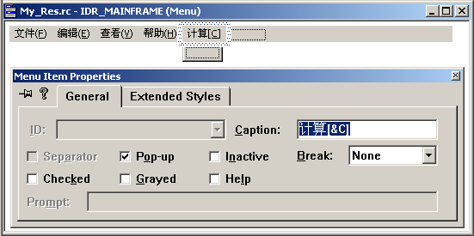
10.2.1 菜单资源的使用
创建一个“计算”菜单

Slide 6
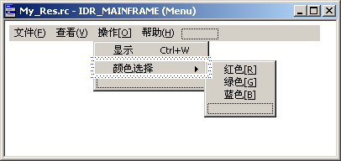
【例10-1】创建一个基于单文档结构的应用程序，在视图中显示一行字符串“Hello World!”，通过建立包含“显示”和“颜色选择”两个菜单项的“操作”菜单来控制字符串，菜单项“显示”用以控制字符串的显示与否，菜单项“颜色选择”中包含一个级连菜单，内容为“红”、“绿”和“蓝”三个菜单项。
ID_OPER_SHOW
ID_OPER_RED
ID_OPER_GREEN
ID_OPER_BLUE
Hello World!

Slide 7
在My_ResView.h中的
class CMy_ResView : public Cview
中的public处加入如下声明：
COLORREF m_nColors[3]; //用户可选颜色数组
DWORD m_nColorIndex; // 当前所选颜色索引
CString m_strShow; // 显示的内容
BOOL m_bShow; // 是否显示

Slide 8
ID | Caption | Separator | Pop-up
ID_OPER_SHOW | 显示\tCtrl+W
 |  | √
 | 颜色选择 |  | √
ID_OPER_RED | 红色[&R]
ID_OPER_GREEN | 绿色[&G]
ID_OPER_BLUE | 蓝色[&B]

Slide 9
在CMy_ResView::CMy_ResView()中初始化成员变量：
m_nColors[0] = RGB(255,0,0);
m_nColors[1] = RGB(0,255,0);
m_nColors[2] = RGB(0,0,255);
m_nColorIndex = 0;
m_strShow = L"Hello World!";
m_bShow = TRUE;
在void CMy_ResView::OnDraw(CDC* pDC)
中加入如下代码绘制字符串：
if(m_bShow)
{ pDC->SetTextColor(m_nColors[m_nColorIndex]);
// 设置输出字符串颜色
pDC->TextOut(100,100,m_strShow); // 输出字符串
}

Slide 10
若编译运行程序，可看到程序输出一行红色的字符串，但颜色设置菜单项还没有起作用
下面将介绍如何通过菜单项来控制程序，在介绍菜单项的响应时，必须先了解几个消息响应机制：
COMMAND消息的响应
UPDATE_COMMAND_UI消息的响应
ON_COMMAND_RANGE对COMMAND消息的响应
ON_UPDATE_COMMAND_UI_RANGE对UPDATE_COMMAND_UI消息的响应
系统提供
用户添加

Slide 11
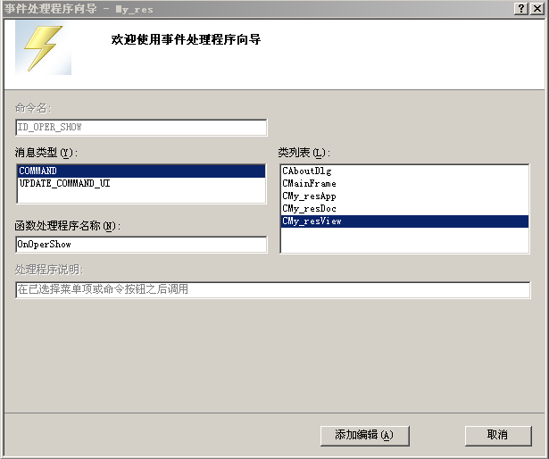
(1) COMMAND消息的响应
添加了对COMMAND消息的响应之后， My_ResView.h发生如下变化：
// Generated message map functions
protected:
//{{AFX_MSG(CMy_ResView)
afx_msg void OnOperShow();
//}}AFX_MSG

Slide 12
在My_ResView.cpp文件中，读者会看到ID_OPER_SHOW对应的COMMAND消息的绑定，代码如下 ：
BEGIN_MESSAGE_MAP(CMy_ResView, CView)
//{{AFX_MSG_MAP(CMy_ResView)
ON_COMMAND(ID_OPER_SHOW, OnOperShow)
//}}AFX_MSG_MAP
// Standard printing commands
ON_COMMAND(ID_FILE_PRINT, CView::OnFilePrint)
ON_COMMAND(ID_FILE_PRINT_DIRECT, CView::OnFilePrint)
ON_COMMAND(ID_FILE_PRINT_PREVIEW, CView::OnFilePrintPreview)
END_MESSAGE_MAP()
在My_ResView.cpp文件的最后加入如下代码：
void CMy_ResView::OnOperShow()
{m_bShow = !m_bShow;
Invalidate(); // 强制程序重新窗口
}
重新编译运行程序，可看到“显示”菜单项工作正常

Slide 13
(2) UPDATE_COMMAND_UI消息的响应
UPDATE_COMMAND_UI消息是在窗口将要绘制菜单项的时候产生，上例中，仅仅只是使用“显示”菜单项来控制是否显示似乎还不够，如果“显示”菜单项能够配合主程序体现出当前是否显示的状态可能会更好一些。就像一个文本编辑软件，菜单上是“10号字”、“12号字”的功能，如果不在菜单上标识出来，那么使用者可能就搞不清当前的字是多大的。
为ID_OPER_SHOW添加UPDATE_COMMAND_UI消息。在自动生成消息处理函数中加入如下代码：
void CMy_ResView::OnUpdateOperShow(CCmdUI* pCmdUI)
{
pCmdUI->SetCheck(m_bShow);
}
此时可看到随着m_bShow的值的改变，显示菜单项的状态与实际是否显示字符串的状态一致了，通过菜单项前面的“√”标记来体现。

Slide 14
void Enable( BOOL bOn = TRUE )
禁止或者允许该菜单项
void SetCheck( int nCheck = 1 )
设置菜单项/工具条按钮的check状态，显示标志为“√”
void SetRadio( BOOL bOn = TRUE )
与SetCheck功能类似，显示标志为“·”
void SetText( LPCTSTR lpszText )
设置菜单项的Caption属性
CCmdUI类常用的方法

Slide 15
(3) ON_COMMAND_RANGE对COMMAND消息的响应
ON_COMMAND_RANGE为处理具有连续Object ID的菜单项提供了方便的途径。
前面只响应了三种颜色操作，若有100种颜色可供选择，是否逐个定义其响应函数？显然工作量很大，我们可以使用ON_COMMAND_RANGE。
这涉及到ID范围的上下界及当前的ID，若Resource.h中若干个ID不连续，要手工修改为连续的。
由于ClassWizard不支持ON_COMMAND_RANGE消息的自动映射，只能手工添加消息的处理。
在My_ResView.h中声明消息的处理函数
//{{AFX_MSG(CMy_ResView)
afx_msg void OnOperShow();
afx_msg void OnUpdateOperShow(CCmdUI* pCmdUI);
afx_msg void OnOperColorChange(WORD nID);
//}}AFX_MSG
所处理的菜单项的ID。

Slide 16
在My_ResView.cpp的开头部分加入如下斜体标识的代码，完成消息映射
BEGIN_MESSAGE_MAP(CMy_ResView, CView)
//{{……
ON_COMMAND_RANGE(
ID_OPER_RED, // ID范围的最小值
ID_OPER_BLUE, // ID范围的最大值
OnOperColorChange) //消息处理函数
END_MESSAGE_MAP()
在My_ResView.cpp的最后加入消息处理函数：
void CMy_ResView::OnOperColorChange(WORD nID)
{ m_nColorIndex = nID-ID_OPER_RED;
Invalidate(); }
运行程序，可以通过菜单项来改变颜色了

Slide 17
(4) ON_UPDATE_COMMAND_UI_RANGE
ON_UPDATE_COMMAND_UI_RANGE与ON_UPDATE_COMMAND_UI的关系类似和ON_COMMAND_RANGE与ON_COMMAND的关系
下面仿照手工加入ON_COMMAND_RANGE过程加入ON_UPDATE_COMMAND_UI_RANGE宏。
在My_ResView.h中加入如下代码：
afx_msg void OnUpdateOperColorChange(CCmdUI * pCmdUI);

Slide 18
在My_ResView.cpp中加入如下代码：
ON_UPDATE_COMMAND_UI_RANGE(ID_OPER_RED,ID_OPER_BLUE,OnUpdateOperColorChange)
…
void CMy_ResView::OnUpdateOperColorChange(CCmdUI * pCmdUI)
{
pCmdUI->SetRadio(m_nColorIndex==
(pCmdUI->m_nID - ID_OPER_RED));
}
由于CCmdUI类的成员m_nID就是调用OnUpdateOperColorChange时当前的菜单项ID，因此OnUpdateOperColorChange函数没有nID这个参数

Slide 19
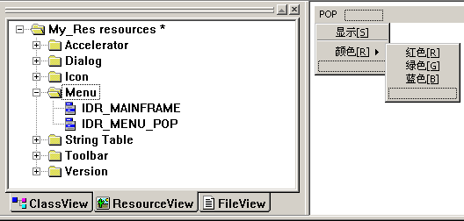
10.2.2快捷菜单的创建及其应用
【例10-2】在【例10-1】的基础上增加快捷菜单，实现“操作”菜单的功能
1. 创建菜单资源：在ResourceView菜单中右击Menu，选择Insert Menu，资源命名为IDR_MENU_POP

Slide 20
在My_ResView.h中声明快捷菜单中对应的变量。
CMenu m_PopMenu; // Pop-up快捷菜单
CMenu* m_pPop; // Pop-up快捷子菜单
……
afx_msg void OnRButtonDown(UINT nFlags, CPoint point);
在My_ResView.cpp中添加如下代码：
ON_COMMAND(ID_POP_SHOW, OnOperShow) //消息响应
…
CMy_ResView::CMy_ResView()
{
…
m_PopMenu.LoadMenu(IDR_MENU_VIEW);
// 创建并加载菜单资源
}

Slide 21
CMy_ResView::~CMy_ResView()
{
m_PopMenu.DestroyMenu(); // 释放菜单资源
}
void CMy_ResView::OnRButtonDown(UINT nFlags, CPoint point)
{m_pPop=m_PopMenu.GetSubMenu(0); //获得第一个子菜单
UINT nCheck = m_bShow?MF_CHECKED:MF_UNCHECKED; // 更新【Show】的check状态
m_pPop->CheckMenuItem(ID_POP_SHOW,MF_BYCOMMAND|nCheck);
ClientToScreen(&point); //将坐标由客户坐标转化为屏幕坐标
m_pPop->TrackPopupMenu(TPM_LEFTALIGN,point.x,point.y,this);
// 显示Pop-up菜单
CView::OnRButtonDown(nFlags, point);
}

Slide 22
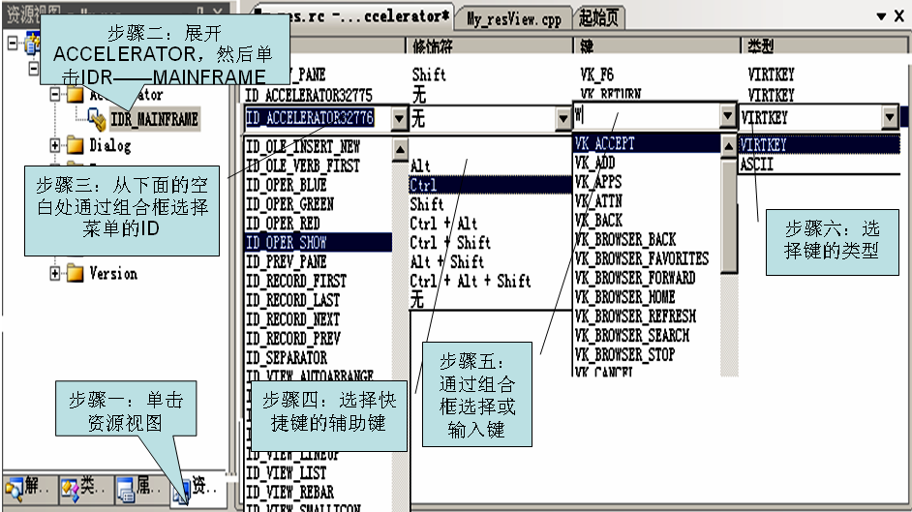
10.2.3加速键资源的创建及其使用
【例10-3】在【例10-2】的基础上添加Ctrl+W来触发“显示”
菜单项的功能

Slide 23
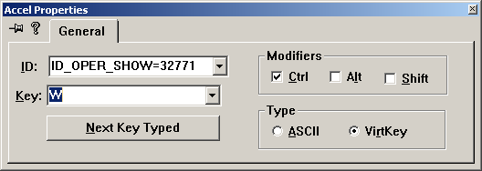
打开ResourceView→Accelerator→IDR_MAINFRAME，会看到一张加速键列表，在列表的最后高亮区域双击，会弹出Accel Properties对话框。ID选择ID_OPER_SHOW（或直接填写）。然后单击Next Key Typed按钮，会弹出一个对话框，提示按下对应的加速键，这里按下Ctrl+W，则VC IDE会自动为你设置好Key、Modifiers和Type三个属性。

Slide 24
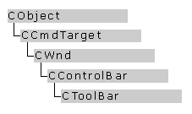
10.2.4工具条资源的创建及其使用
在Windows应用程序中，工具条可以看作是图形化的菜单，是一种更快捷、更有效、更直观的人机交互方式。
1 工具条类的层次位置及其常用方法
工具条由CWnd类派生的，它们都连接到一个Windows应用程序窗口。因此，CWnd的所有功能如创建、移动、显示和隐藏窗口等在用控制条工作时都是可用的。

Slide 25
Create()：创建一个工具条并把它附加到CToolBar对象上
CreateEx()：创建一个定义了边界的工具条并附加到CToolBar对象上
SetSizes()：设置按钮及位图大小
SetHeight()：设置工具条的高度
LoadToolBar()：装载工具条资源
LoadBitmap()：装载包含工具按钮图像的位图
SetBitmap()：设置位图图像
SetButtons()：设置按钮并使每个按钮与位图图像相关
CToolBar的样式创建方法

Slide 26
在MFC中使用CToolBarCtrl类来控制工具条，下表是
CToolBarCtrl类的主要成员函数。
成员 | 描述
CToolBarCtrl( ) | 构造CToolBarCtrl对象
Create( ) | 创建一个工具条，这里与具体的工具条资源绑定
GetState( ) | 获得指定按钮的信息，例如是否按下、是否被禁止等
HitTest( ) | 测试一点是否位于某一按钮内
AddButtons( ) | 添加按钮
InsertButton( ) | 加入按钮
AddStrings( ) | 加入按钮文字

Slide 27
2 加入用户自定义的工具条
(1)增加工具条资源
Insert → Resource →Toolbar → New插入新的工具条资源。
(2)将工具条添加到窗口中
添加后，需把工具条的对象加入到应用程序框架窗口中(CMainFrame)。在应用程序的CMainFrame类中加入工具条对象m_wndToolBar
protected:
CToolBar m_wndToolBar; //自己定义的工具条

Slide 28
调用Create()函数时可以设定工具条的风格
标志 | 简单描述
CBRS_TOP | 将工具条放在窗口顶部
CBRS_BOTTOM | 将工具条放到窗口底部
CBRS_ALIGN_ANY | 工具条放在窗口的任意位置
CBRS_NOALIGN | 防止控制条在其父窗口改变大小时被复位
CBRS_FLOAT_FLOAT | 工具条在主窗口中可以浮动
CBRS_TOOLTIPS | 鼠标光标在按钮上暂停时，显示工具提示
CBRS_FLYBY | 鼠标光标在按钮上暂停时，显示命令描述
CBRS_SIZE_DYNAMIC | 工具条的大小可变
CBRS_SIZE_FIXED | 工具条的大小不可变
CBRS_HIDE_INPLACE | 隐藏工具条
工具条风格

Slide 29
在框架窗口类的OnCreate()函数中调用工具条类的Create()或CreateEx()成员函数创建该工具条，并调用LoadToolBar()成员函数将工具条对象和前面创建的工具条资源连接在一起。
if(!m_wndToolBar.Create(this，WS_VISIBLE|CBRS_TOP) ||!m_wndToolBar.LoadToolBar(IDR_TOOLBAR))
//引入资源IDR_TOOLBAR
{
TRACE0("Failed to create toolbar\n");
return -1; // fail to create
}

Slide 30
3 对工具条进行操作
创建完成工具条后，可调用工具条类中的成员函数对工具条进行操作，例如设定工具条风格，在窗口中移动工具条，控制工具条的显隐等。
当鼠标光标在按钮上暂停时，显示工具提示和命令描述，并设定工具条的大小是可变的。
m_wndToolBar.SetBarStyle(CBRS_TOOLTIPS
| CBRS_FLYBY | CBRS_SIZE_DYNAMIC);
可在程序中设置允许用户在程序运行中在框架窗口内移动工具条。这是通过调用CToolBar::EnableDocking和CFrame::EnableDocking来实现的。二函数原型均如下：
void EnableDocking( DWORD dwStyle )

Slide 31
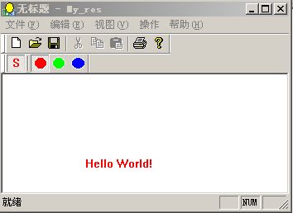
【例10-4】在【例10-3】中添加工具条，工具条中包含四个按钮，分别对应菜单的“显示”、“红色”、“绿色”和“蓝色”菜单项。该工具条可以在窗口中任意位置停靠，当鼠标停留在工具条按钮上时，将显示该按钮的功能。

Slide 32
在ResourceView中加入工具条资源IDR_TOOLBAR_NEW绘制四个按钮并设置相应ID。
在MainFrm.h中添加如下代码，声明一个CToolBar变量
CToolBar m_wndToolBarNew;
在MainFrm.cpp文件的
Int CMainFrame::OnCreate(LPCREATESTRUCT lpCreateStruct)
函数中添加如下代码：
if (!m_wndToolBarNew.CreateEx(this, TBSTYLE_FLAT,
WS_CHILD | WS_VISIBLE | CBRS_TOP |
CBRS_GRIPPER | CBRS_TOOLTIPS |
CBRS_FLYBY | CBRS_SIZE_DYNAMIC) ||
!m_wndToolBarNew.LoadToolBar(IDR_TOOLBAR_NEW))
{ TRACE0(L"Failed to create toolbar\n");
return -1; // fail to create }

Slide 33
为了使新增的工具条可以在窗口中自由停靠，在OnCreate函数中，还要增加如下代码：
m_wndToolBarNew.EnableDocking(CBRS_ALIGN_ANY);
//工具条可以在父窗口内任何一边停靠EnableDocking(CBRS_ALIGN_ANY);
// 父窗口允许子工具条窗口在任何一边停靠
DockControlBar(&m_wndToolBarNew);
// 父窗口内按照前面指定的风格停靠该工具条

Slide 34
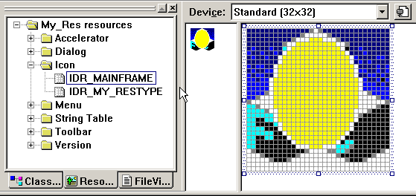
10.2.5 图标资源的创建及其使用
每个Windows应用程序在资源管理器中都有自己的图标，这个图标就是ICON资源。
【例10-5】在【例10-4】的基础上通过修改光标资源，使得执行程序的图标变为如图所示的样子。

Slide 35
ResourceView→Icon→IDR_MAINFRAME，就会看到图标编辑器，在这里可以选择图标的尺寸，默认的是16×16和32×32。
16×16的图标用于程序运行时左上角图标、任务条图标、资源管理器的列表和详细信息模式；
32×32的图标用于程序运行时默认对话框图标、资源管理器图标模式；
48×48的图标用于资源管理器的平铺和缩略图模式。

Slide 36
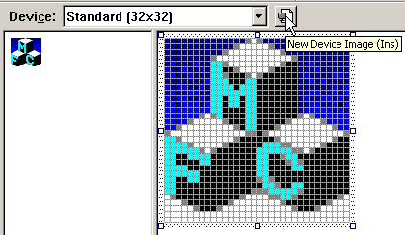
单击New Device Image按钮对光标资源进行修改

Slide 37
10.2.6 字符串资源的使用
字符串资源最主要的用途就是用于程序的多语言版本。如果要想动态切换界面语言，使用字符串资源是很好的选择。
在MFC中，可以通过CString类的LoadString方法来从资源载入字符串。
具体操作是打开ResourceView→String Table，在表中的空白高亮处双击，在弹出的String Properties对话框中的ID编辑框中输入IDS_STRING_HELLO，Caption编辑框中输入“Hello VC!”。

Slide 38
在My_ResView.cpp文件的构造函数中，将原来的
m_strShow = L"Hello World!";
改为：
m_strShow.LoadString(IDS_STRING_HELLO);
这样我们的程序的输出就变为“Hello VC!”了
使用字符串资源的好处就是不需要在整个程序中去寻找某个字符串，如果某些字符串可能在将来会发生变更，那么最好将它写在字符串资源中。

Slide 39
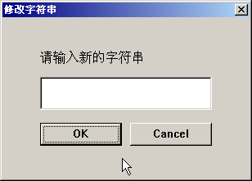
10.2.7对话框资源的创建及其应用
【例10-6】在上例的基础上编写一个对话框用于接收用户输入，然后用这个输入来替换主程序原来显示的字符串

Slide 40
创建资源，单击资源视图→Dialog单击鼠标右键选择Insert Dialog，设置其ID为IDD_DIALOG_NEW，其它控件如下设置。
类型 | ID | Caption | 功能
StaticText | IDC_STATIC | 请输入新的字符串 | 显示提示信息
Edit Box | IDC_EDIT_INPUT |  | 接收用户输入
Button | IDOK | OK | 确认按钮
Button | IDCANCEL | Cancel | 取消输入

Slide 41
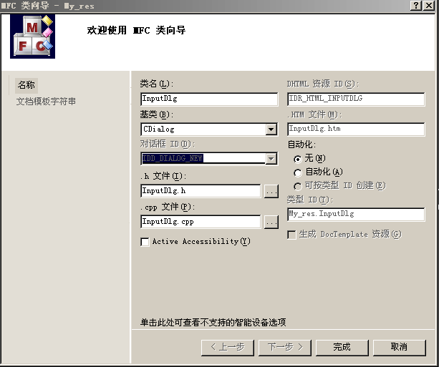
在创建完对话框资源之后，需要生成一个相关的对话框类。View→ClassWizard →Create a New Class → OK，在Name中填入“CInputDlg”即可。

Slide 42
将对话框上的IDC_EDIT_INPUT控件与一个CString类型的m_strInput变量绑定，建立一种映射关系。
上面的操作使MFC在幕后作了些什么?
在InputDlg.h文件中，MFC加入了如下代码：
// Dialog Data
//{{AFX_DATA(CInputDlg)
enum { IDD = IDD_DIALOG_NEW };
CString m_strInput;
//}}AFX_DATA

Slide 43
在InputDlg.cpp的构造函数中，MFC加入了如下代码：
//{{AFX_DATA_INIT(CInputDlg)
m_strInput = _T("");
//}}AFX_DATA_INIT
在InputDlg.cpp文件的DoDataExchange函数中，MFC加入了如下代码：
//{{AFX_DATA_MAP(CInputDlg)
DDX_Text(pDX, IDC_EDIT_INPUT, m_strInput);
//}}AFX_DATA_MAP
在函数DDX_Text调用中，完成了控件与变量之间的数据交换。
对m_strInput的初始化

Slide 44
下面要在CMy_ResView中使用新创建的对话框
首先为“操作”菜单增加菜单项“修改字符串”，其ID为ID_OPER_STRING。增加COMMAND消息响应函数OnOperString。然后在My_ResView.cpp文件头部include部分最后加入：
#include "InputDlg.h"
在OnOperString中加入如下代码：
void CMy_ResView::OnOperString()
{ CInputDlg dlgInput; // 声明对话框变量
if(dlgInput.DoModal() == IDOK) // 如果用户点击OK按钮
{ m_strShow = dlgInput.m_strInput; // 更改字符串
Invalidate(); // 强制重绘
} }

Slide 45
10.2.8位图资源的创建及其应用
标准控件比较单调，若能通过一些精美的图片来点缀，就活泼了，这个问题，可以选择位图资源来实现。
位图是一种数字化的图形表示形式，基本数据结构是象素，一个像素表示一个离散点的颜色值。
常见位图有2色、4色、16色、256色、16位、24位。其中VC 6的资源编辑器只支持256色以下（包括256色）的位图的编辑，而最新的VC7已经支持24位真彩位图的编辑了。保存在文件中的位图可以看作是设备无关的，文件本身的数据用来描述位图的内容。

Slide 46
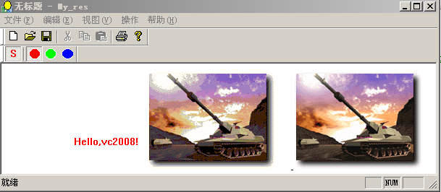
【例10-7】在【例10-6】的基础上显示两幅图片，一幅是256色，另一幅是24位真彩，两幅图片都是通过资源来显示

Slide 47
在CMy_ResView.cpp的OnDraw函数中加入如下代码：
CDC dcMemory; // 创建内存缓冲DC
dcMemory.CreateCompatibleDC(pDC);
CBitmap bmp1; // 加载256位图
bmp1.LoadBitmap(IDB_BITMAP_256);
BITMAP bmpInfo1;
bmp1.GetBitmap(&bmpInfo1); // 获得位图的尺寸
CBitmap* pOldBitmap = dcMemory.SelectObject(&bmp1);
// 选择位图到内存缓冲设备中
pDC->BitBlt(200,10,bmpInfo1.bmWidth,bmpInfo1.bmHeight,
&dcMemory,0,0,SRCCOPY); // 绘制到屏幕

Slide 48
CBitmap bmp2;
bmp2.LoadBitmap(IDB_BITMAP_24bit); // 加载24位位图
BITMAP bmpInfo2;
bmp2.GetBitmap(&bmpInfo2);
dcMemory.SelectObject(&bmp2);
pDC->BitBlt(400,10,bmpInfo2.bmWidth,
bmpInfo2.bmHeight, &dcMemory,0,0,SRCCOPY);
dcMemory.SelectObject(pOldBitmap); // 恢复设备中原来的位图

